Slide 1

혼자 공부하는 자바스크립트
Chapter 07 문서 객체 모델
ㅇㅇ대학교 ㅇㅇ학과
홍길동

Slide 2
시작하기전에
예제 다운로드 및 동영상 강의
https://hanbit.co.kr/store/books/look.php?p_code=B8393055290
저자 : 윤인성
출근하는 게 싫어서 책을 집필하기 시작했다. 현재 직업 특성상 집에서 나갈 이유가 별로 없다는 것에 굉장히 만족하는 성격이기도 하다. 홍차와 커피를 좋아하며 기타, 가야금, 그림 그리기, 스컬핑 등이 취미이다. 저서로는 『혼자 공부하는 파이썬』, 『IT CookBook, HTML5 웹 프로그래밍』, 『모던 웹을 위한 JavaScript+jQuery 입문』, 『모던 웹을 위한 Node.js 프로그래밍』, 『모던 웹 디자인을 위한 HTML5+CSS3 입문』 등이 있으며, 역서로는 『TopCoder 알고리즘 트레이닝』, 『자바 퍼즐러』, 『소셜 코딩으로 이끄는 GitHub 실천 기술』, 『Nature of Code』 등이 있다.

Slide 3
이 책의 학습 목표
CHAPTER 01: 자바스크립트 개요와 개발환경 설정
자바스크립트 개발환경 설치와 자바스크립트 프로그래밍 기본 용어 학습
CHAPTER 02: 자료와 변수
프로그램 개발의 첫걸음. 자료형과 변수 학습
CHAPTER 03: 조건문
프로그램의 흐름을 변화시키는 요소. 조건문의 종류를 알아보고 사용 방법을 이해
CHAPTER 04: 반복문
배열의 개념과 문법을 익혀 while 반복문과 for 반복문 학습
CHAPTER 05: 함수
다양한 형태의 함수를 만들기와 매개변수를 다루는 방법 이해
CHAPER 06: 객체
객체의 속성과 메소드, 생성, 관리하는 기본 문법 학습
CHAPER 07: 문서 객체 모델
DOMContentLoaded 이벤트를 사용한 문서 객체 조작과 다양한 이벤트의 사용 방법 이해
CHAPER 08: 예외 처리
구문 오류와 예외를 구분하고, 예외 처리의 필요성과 예외를 강제로 발생시키는 방법을 이해
CHAPER 09: 클래스
객체 지향을 이해하고 클래스의 개념과 문법 학습
CHAPER 10: 리액트 라이브러리
리액트 라이브러리 사용 방법과 간단한 애플리케이션을 만드는 방법 학습

Slide 4
Contents
CHAPTER 07: 문서 객체 모델
SECTION 7-1 문서 객체 조작하기
SECTION 7-2 이벤트 활용

Slide 5
CHAPTER 07 문서 객체 모델
DOMContentLoaded 이벤트를 사용한 문서 객체 조작과 다양한 이벤트의 사용 방법 이해

Slide 6
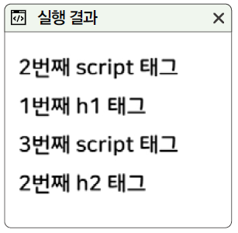
SECTION 7-1 문서 객체 조작하기(1)
문서 객체 모델(Document Objects Model): 문서 객체를 조합해서 만든 전체적인 형태
DOMContentLoaded 이벤트
HTML 코드를 자바스크립트로 조작하기 (소스 코드 7-1-1.html)
01 <!DOCTYPE html> 02 <html> 03 <head> 04 <title>DOMContentLoaded</title> 05 <script> 06 // HTML 태그를 쉽게 만들 수 있는 콜백 함수를 선언합니다. 07 const h1 = (text) => `<h1>${text}</h1>` 08 </script> 09 <script> 10 document.body.innerHTML += h1('1번째 script 태그') 11 </script> 12 </head> 13 <body> 14 <script> 15 document.body.innerHTML += h1('2번째 script 태그') 16 </script> 17 <h1>1번째 h1 태그</h1> 18 <script> 19 document.body.innerHTML += h1('3번째 script 태그') 20 </script> 21 <h1>2번째 h2 태그</h1> 22 </body> 23 </html>
body 태그가 생성되기 이전에 script 태그로 body 태그를 조작
앞에서 선언한 h1 함수를 실행
body 태그는 head 태그 다음에 생성

Slide 7
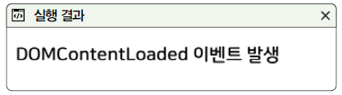
SECTION 7-1 문서 객체 조작하기(2)
DOMContentLoaded 이벤트
DOMContentLoaded 이벤트는 웹 브라우저가 문서 객체를 모두 읽고 나서 실행하는 이벤트
다음과 같이 코드를 구성하면 DOMContentLoaded 상태가 되었을 때 콜백 함수를 호출
DOMContentLoaded 이벤트 (소스 코드 7-1-2.html)
01 <!DOCTYPE html> 02 <html> 03 <head> 04 <title>DOMContentLoaded</title> 05 <script> 06 // DOMContentLoaded 이벤트를 연결합니다. 07 document.addEventListener('DOMContentLoaded', () => { 08 const h1 = (text) => `<h1>${text}</h1>` 09 document.body.innerHTML += h1('DOMContentLoaded 이벤트 발생') 10 }) 11 </script> 12 </head> 13 <body> 14 15 </body> 16 </html>
문서 객체를 모두 읽어들이면(DOMContentLoaded)
이 콜백 함수가 실행

Slide 8
SECTION 7-1 문서 객체 조작하기(3)
문서 객체 가져오기
document.body 코드를 사용하여 문서의 body 요소 읽기
head 요소와 body 요소 내부에 만든 다른 요소들은 다음과 같은 별도의 메소드를 사용
document.head document.body document.title
document.querySelector(선택자) document.querySelectorAll(선택자)
이름 | 선택자 형태 | 설명
태그 선택자 | 태그 | 특정 태그를 가진 요소를 추출
아이디 선택자 | #아이디 | 특정 id 속성을 가진 요소를 추출
클래스 선택자 | .클래스 | 특정 class 속성을 가진 요소를 추출
속성 선택자 | [속성=값] | 특정 속성 값을 갖고 있는 요소를 추출
후손 선택자 | 선택자_A 선택자_B | 선택자_A 아래에 있는 선택자_B를 선택

Slide 9
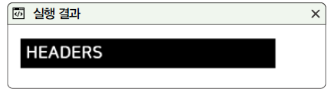
SECTION 7-1 문서 객체 조작하기(4)
문서 객체 가져오기
querySelector() 메소드를 사용해서 h1 태그를 추출하고 조작하기
querySelector() 메소드 (소스 코드 7-1-3.html)
01 <script> 02 document.addEventListener('DOMContentLoaded', () => { 03 // 요소를 읽어들입니다. 04 const header = document.querySelector(‘h1’) 05 06 // 텍스트와 스타일을 변경합니다. 07 header.textContent = 'HEADERS’ 08 header.style.color = 'white' 09 header.style.backgroundColor = 'black' 10 header.style.padding = '10px' 11 }) 12 </script> 13 <body> 14 <h1></h1> 15 </body>
h1 태그 이름으로 요소를 선택

Slide 10
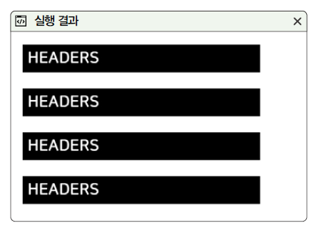
SECTION 7-1 문서 객체 조작하기(5)
문서 객체 가져오기
querySelctorAll() 메소드: 문서 객체 여러 개를 배열로 읽어들이는 함수
querySelectorAll() 메소드 (소스 코드 7-1-4.html)
01 <script> 02 document.addEventListener('DOMContentLoaded', () => { 03 // 요소를 읽어들입니다. 04 const headers = document.querySelectorAll('h1') 05 06 // 텍스트와 스타일을 변경합니다. 07 headers.forEach((header) => { 08 header.textContent = 'HEADERS’ 09 header.style.color = 'white’ 10 header.style.backgroundColor = 'black’ 11 header.style.padding = '10px' 12 }) 13 }) 14 </script> 15 <body> 16 <h1></h1> 17 <h1></h1> 18 <h1></h1> 19 <h1></h1> 20 </body>
태그 이름으로 요소를 선택

Slide 11
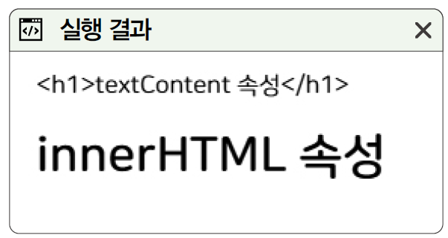
SECTION 7-1 문서 객체 조작하기(6)
글자 조작하기
글자 조작하기 (소스 코드 7-1-5.html)
속성 이름 | 설명
문서 객체.textContent | 입력된 문자열을 그대로 기입
문서 객체.innerHTML | 입력된 문자열을 HTML 형식으로 기입
01 <script> 02 document.addEventListener('DOMContentLoaded', () => { 03 const a = document.querySelector('#a') 04 const b = document.querySelector('#b') 05 06 a.textContent = '<h1>textContent 속성</h1>' 07 b.innerHTML = '<h1>innerHTML 속성</h1>' 08 }) 09 </script> 10 <body> 11 <div id="a"></div> 12 <div id="b"></div> 13 </body>
특정 아이디로 요소를 선택

Slide 12
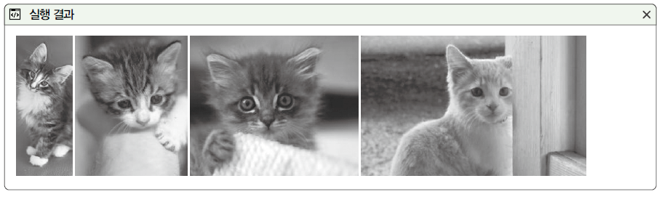
SECTION 7-1 문서 객체 조작하기(7)
속성 조작하기
속성 조작하기 (소스 코드 7-1-6.html)
메소드 이름 | 설명
문서 객체.setAttribute(속성 이름, 값) | 특성 속성에 값을 지정
문서 객체.getAttribute(속성 이름) | 특정 속성을 추출
01 <script> 02 document.addEventListener('DOMContentLoaded', () => { 03 const rects = document.querySelectorAll('.rect') 04 05 rects.forEach((rect, index) => { 06 const width = (index + 1) * 100 07 const src = `http://placekitten.com/${width}/250` 08 rect.setAttribute('src', src) 09 }) 10 }) 11 </script> 12 <body> 13 <img class="rect"> 14 <img class="rect"> 15 <img class="rect"> 16 <img class="rect"> 17 </body>
index 값은 [0, 1, 2, 3]이 반복. 1을 더해서
[1, 2, 3, 4]가 되게 만들고, 100을 곱해서 너비가
[100, 200, 300, 400]이 되게 만든 것
src 속성에 값을 지정

Slide 13
SECTION 7-1 문서 객체 조작하기(8)
스타일 조작하기
스타일 조작하기 3 가지
CSS 속성 이름 | 자바스크립트 style 속성 이름
background-color | backgroundColor
text-align | textAlign
font-size | fontSize
h1.style.backgroundColor h1.style['backgroundColor'] h1.style['background-color']
이 형태를 가장 많이 사용

Slide 14
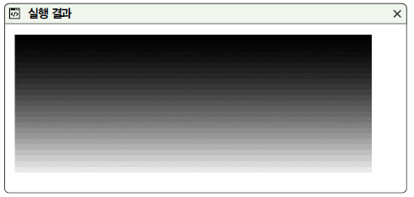
SECTION 7-1 문서 객체 조작하기(9)
스타일 조작하기
25개의 div 태그를 조작해서 검은색에서 흰색으로 변화하는 그레이디언트를 만드는 코드 만들기
스타일 조작하기 (소스 코드 7-1-7.html)
01 <script> 02 document.addEventListener('DOMContentLoaded', () => { 03 const divs = document.querySelectorAll('body > div') 04 05 divs.forEach((div, index) => { 06 console.log(div, index) 07 const val = index * 10 08 div.style.height = `10px` 09 div.style.backgroundColor = `rgba(${val}, ${val}, ${val})` 10 }) 11 }) 12 </script> 13 <body> 14 <!-- div 태그 25개 --> 15 <div></div><div></div><div></div><div></div><div></div> 16 <div></div><div></div><div></div><div></div><div></div> 17 <div></div><div></div><div></div><div></div><div></div> 18 <div></div><div></div><div></div><div></div><div></div> 19 <div></div><div></div><div></div><div></div><div></div> 20 </body>
body 태그 아래에 있는 div 태그를 선택
div 개수만큼 반복하여 출력
인덱스는 0부터 24까지 반복
크기를 지정할 때는 반드시 단위를 함께 붙여줘야 함

Slide 15
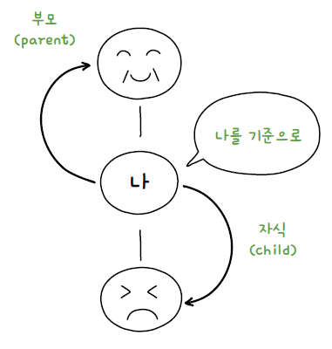
SECTION 7-1 문서 객체 조작하기(10)
문서 객체 생성하기
document.createElement() 메소드를 사용
문서 객체 트리(tree) 구조
문서를 어떤 문서 아래에 추가할 지를 지정
document.createElement(문서 객체 이름)
부모 객체.appendChild(자식 객체)
부모 (parent)
나를 기준으로
자식 (child)

Slide 16
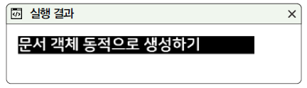
SECTION 7-1 문서 객체 조작하기(11)
문서 객체 생성하기
document.createElement() 메소드로 h1 태그를 생성하고, 이를 document.body 태그 아래에 추가하는 코드
문서 객체 생성하고 추가하기 소스 (코드 7-1-8.html)
01 <script> 02 document.addEventListener('DOMContentLoaded', () => { 03 // 문서 객체 생성하기 04 const header = document.createElement('h1') 05 06 // 생성한 태그 조작하기 07 header.textContent = '문서 객체 동적으로 생성하기' 08 header.setAttribute('data-custom', '사용자 정의 속성') 09 header.style.color = 'white' 10 header.style.backgroundColor = 'black' 11 12 // h1 태그를 body 태그 아래에 추가하기 13 document.body.appendChild(header) 14 }) 15 </script> 16 <body> 17 18 </body>
h1 태그 생성

Slide 17
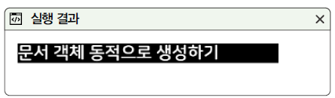
SECTION 7-1 문서 객체 조작하기(12)
문서 객체 이동하기
appendChild() 메소드는 문서 객체를 이동할 때도 사용
문서 객체의 부모(parent)는 언제나 하나여야 하고, 문서 객체를 다른 문서 객체에 추가하면 문서 객체가 이동
문서 객체 생성하고 추가하기 (소스 코드 7-1-8.html)
부모 객체.appendChild(자식 객체)
01 <script> 02 document.addEventListener('DOMContentLoaded', () => { 03 // 문서 객체 생성하기 04 const header = document.createElement('h1') 05 06 // 생성한 태그 조작하기 07 header.textContent = '문서 객체 동적으로 생성하기' 08 header.setAttribute('data-custom', '사용자 정의 속성') 09 header.style.color = 'white' 10 header.style.backgroundColor = 'black' 11 12 // h1 태그를 body 태그 아래에 추가하기 13 document.body.appendChild(header) 14 }) 15 </script> 16 <body> 17 18 </body>
h1 태그 생성

Slide 18
SECTION 7-1 문서 객체 조작하기(13)
문서 객체 이동하기
appendChild() 메소드는 문서 객체를 이동할 때도 사용
문서 객체 이동하기 (소스 코드 7-1-9.html)
01 <script> 02 document.addEventListener('DOMContentLoaded', () => { 03 // 문서 객체 읽어들이고 생성하기 04 const divA = document.querySelector('#first') 05 const divB = document.querySelector('#second') 06 const h1 = document.createElement('h1') 07 h1.textContent = '이동하는 h1 태그' 08 09 // 서로 번갈아가면서 실행하는 함수를 구현합니다. 10 const toFirst = () => { 11 divA.appendChild(h1) 12 setTimeout(toSecond, 1000) 13 } 14 const toSecond = () => { 15 divB.appendChild(h1) 16 setTimeout(toFirst, 10000) 17 } 18 toFirst() 19 }) 20 </script>
id 속성이 first인 div 태그를 선택
id 속성이 second인 div 태그를 선택
h1 태그를 생성.
h1을 divA에 추가
1초 뒤에 toSecond 함수를 실행.
h1을 divB에 추가.
10초 뒤에 toFirst 함수를 실행
▶ 다음 쪽에 코드 이어짐

Slide 19
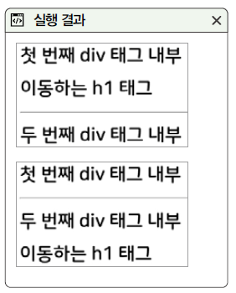
SECTION 7-1 문서 객체 조작하기(14)
문서 객체 이동하기
appendChild() 메소드는 문서 객체를 이동할 때도 사용
문서 객체 이동하기 (소스 코드 7-1-9.html)
◀ 앞쪽에 이어
21 <body> 22 <div id="first"> 23 <h1>첫 번째 div 태그 내부</h1> 24 </div> 25 <hr> 26 <div id="second"> 27 <h1>두 번째 div 태그 내부</h1> 28 </div> 29 </body>

Slide 20
SECTION 7-1 문서 객체 조작하기(15)
문서 객체 제거하기
removeChild() 메소드: 문서 객체를 제거
appendChild() 메소드 등으로 부모 객체와 이미 연결이 완료된 문서 객체의 경우 parentNode 속성으로 부모 객체에 접근할 수 있으므로, 일반적으로 어떤 문서 객체를 제거할 때는 다음과 같은 형태의 코드를 사용
부모 객체.removeChild(자식 객체)
문서 객체.parentNode.removeChild(문서 객체)

Slide 21
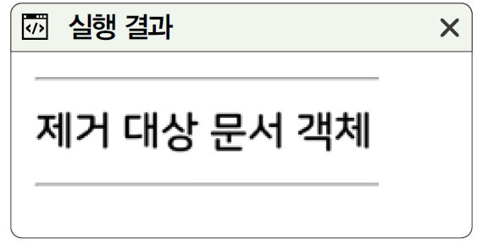
SECTION 7-1 문서 객체 조작하기(16)
문서 객체 제거하기
특정 개체를 간단하게 실행하고 3초 후에 화면에서 h1 태그를 제거하는 코드 만들기
문서 객체 제거하기 (소스 코드 7-1-10.html)
01 <script> 02 document.addEventListener('DOMContentLoaded', () => { 03 setTimeout(() => { 04 const h1 = document.querySelector('h1') 05 06 h1.parentNode.removeChild(h1) 07 // document.body.removeChild(h1) 08 }, 3000) 09 }) 10 </script> 11 <body> 12 <hr> 13 <h1>제거 대상 문서 객체</h1> 14 <hr> 15 </body>
h1 태그의 부모 객체 body 태그에 접근하여 제거
h1.parentNode가 document.body이므로,
이런 형태로도 제거할 수 있음

Slide 22
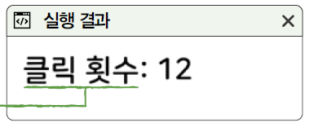
SECTION 7-1 문서 객체 조작하기(17)
이벤트 설정하기
addEventListener() 메소드
이벤트 연결하기 (소스 코드 7-1-11.html)
문서 객체.addEventListener(이벤트 이름, 콜백 함수)
이벤트 리스너 (이벤트 핸들러)
01 <script> 02 document.addEventListener('DOMContentLoaded', () => { 03 let counter = 0 04 const h1 = document.querySelector('h1') 05 06 h1.addEventListener('click', (event) => { 07 counter++ 08 h1.textContent = `클릭 횟수: ${counter}` 09 }) 10 }) 11 </script> 12 <style> 13 h1 { 14 /* 클릭을 여러 번 했을 때 15 글자가 선택되는 것을 막기 위한 스타일 */ 16 user-select: none; 17 } 18 </style> 19 <body> 20 <h1>클릭 횟수: 0</h1> 21 </body>
h1 태그에 이벤트가 발생할 때 실행할 함수
클릭할 때마다
클릭 횟수를 출력

Slide 23
SECTION 7-1 문서 객체 조작하기(18)
이벤트 설정하기
removeEventListener() 메소드
이벤트 연결 제거하기 (소스 코드 7-1-12.html)
문서 객체.removeEventListener(이벤트 이름, 이벤트 리스너)
01 <script> 02 document.addEventListener('DOMContentLoaded', () => { 03 let counter = 0 04 let isConnect = false 05 06 const h1 = document.querySelector('h1') 07 const p = document.querySelector('p') 08 const connectButton = document.querySelector('#connect') 09 const disconnectButton = document.querySelector('#disconnect') 10 11 const listener = (event) => { 12 h1.textContent = `클릭 횟수: ${counter++}` 13 } 14 15 connectButton.addEventListener('click', () => { 16 if (isConnect === false) { 17 h1.addEventListener('click', listener) 18 p.textContent = '이벤트 연결 상태: 연결’ 19 isConnect = true 20 } 21 })
이벤트를 제거하려면 이벤트 리스너를 변수 또는 상수로 가지고 있어야 함
▶ 다음 쪽에 코드 이어짐

Slide 24
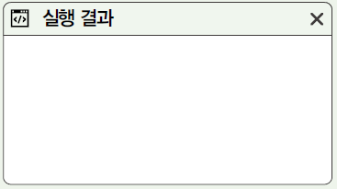
SECTION 7-1 문서 객체 조작하기(19)
이벤트 설정하기
이벤트 연결 제거하기 (소스 코드 7-1-12.html)
◀ 앞쪽에 이어
22 disconnectButton.addEventListener('click', () => { 23 if (isConnect === true) { 24 h1.removeEventListener('click', listener) 25 p.textContent = '이벤트 연결 상태: 해제’ 26 isConnect = false 27 } 28 }) 29 }) 30 </script> 31 <style> 32 h1 { 33 /* 클릭을 여러 번 했을 때 34 글자가 선택되는 것을 막기 위한 스타일 */ 35 user-select: none; 36 } 37 </style> 38 <body> 39 <h1>클릭 횟수: 0</h1> 40 <button id="connect">이벤트 연결</button> 41 <button id="disconnect">이벤트 제거</button> 42 <p>이벤트 연결 상태: 해제</p> 43 </body>
해제할 때 이벤트 리스너를 사용
클릭 시 연결 상태는
‘연결’로 나옴
클릭 시 연결 상태는
'해제’로 나옴
클릭 횟수: 5
이벤트 연결 이벤트 제거
이벤트 연결 상태: 해제
이벤트 연결 상태에서
클릭하면 클릭 횟수를 출력

Slide 25
[마무리①]
6가지 키워드로 정리하는 핵심 포인트
DOMContentLoaded 이벤트는 HTML 페이지의 모든 문서 객체(요소)를 웹 브라우저가 읽어들였을 때 발생시키는 이벤트
querySelector() 메소드는 문서 객체를 선택할 때 사용하는 메소드
textContent 속성과 innerHTML 속성은 문서 객체 내부의 글자를 조작할 때 사용하는 속성
style 속성은 문서 객체의 스타일을 조작할 때 사용하는 속성
이벤트 리스너(이벤트 핸들러)는 이벤트가 발생할 때 실행하는 함수를 의미
확인 문제
다음 중에서 웹 브라우저가 문서 객체를 모두 읽어들였을 때 실행되는 이벤트는?
① DomContentLoaded ② DOMContentLoaded
③ ContentLoaded ④ Loaded

Slide 26
[마무리②]
확인 문제
다음과 같은 요소를 querySelector() 메소드로 선택할 때 사용할 수 있는 선택자를 2개 이상 적어 보기
① <h1 id="header">제목</h1> ② <span class="active">선택</span>
③<input id="name-input" type="text" name="name">
다음 중에서 문서 객체 내부의 글자를 조작하는 속성이 아닌 것은?
① innerText ② textContent
③ innerHTML ④ htmlContent
다음 CSS에서 사용하는 스타일 속성들을 자바스크립트 문서 객체에서 점을 찍고 곧바로 사용할 수 있는 형태의 식별자로 변경하기
① border-radius →
② font-family →
③ line-height →
④ width →
⑤ box-sizing →

Slide 27
SECTION 7-2 이벤트 활용(1)
이벤트 모델
표준 이벤트 모델: addEventListener()
고전 이벤트 모델: 문서 객체가 갖고 있는 on◯◯으로 시작하는 속성에 함수를 할당해서 이벤트를 연결
인라인 이벤트 모델: on◯◯으로 시작하는 속성을 HTML 요소에 직접 넣어서 이벤트를 연결
document.body.addEventListener('keyup', () => { })
document.body.onkeyup = (event) => { }
속성
<script> const listener = (event) => { } </script> <body onkeyup="listener(event)"> </body>

Slide 28
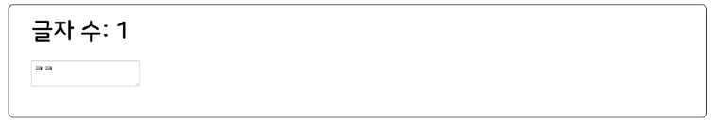
SECTION 7-2 이벤트 활용(2)
키보드 이벤트
keydown 이벤트
keypress 이벤트
keyup 이벤트
이벤트 | 설명
keydown | 키가 눌릴 때 실행. 키보드를 꾹 누르고 있을 때도, 입력될 때도 실행됨
keypress | 키가 입력되었을 때 실행. 하지만 웹 브라우저에 따라서 아시아권의 문자(한국어, 중국어, 일본어)를 제대로 처리하지 못하는 문제가 있음
keyup | 키보드에서 키가 떨어질 때 실행

Slide 29
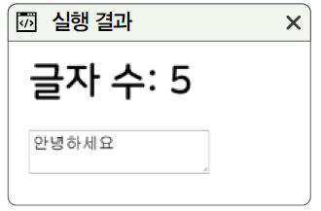
SECTION 7-2 이벤트 활용(3)
키보드 이벤트
남은 글자 수 출력하기 (소스 코드 7-2-1.html)
01 <script> 02 document.addEventListener('DOMContentLoaded', () => { 03 const textarea = document.querySelector('textarea') 04 const h1 = document.querySelector('h1') 05 06 textarea.addEventListener('keyup', (event) => { 07 const length = textarea.value.length 08 h1.textContent = `글자 수: ${length}` 09 }) 10 }) 11 </script> 12 <body> 13 <h1></h1> 14 <textarea></textarea> 15 </body>
value 속성으로 입력 양식의 글자를 읽어들일 수 있음

Slide 30
SECTION 7-2 이벤트 활용(4)
키보드 키 코드 사용하기
code 속성은 입력한 키를 나타내는 문자열이 들어 있고, altKey, ctrlKey, shiftKey 속성은 해당 키를 눌렀는지 불 자료형 값이 들어 있음
이벤트 속성 이름 | 선택자 형태
code | 입력한 키
keyCode | 입력한 키를 나타내는 숫자
altKey | [Alt] 키를 눌렀는지
ctrlKey | [Ctrl] 키를 눌렀는지
shiftKey | [Shift] 키를 눌렀는지

Slide 31
SECTION 7-2 이벤트 활용(5)
키보드 키 코드 사용하기
키보드 이벤트와 관련된 이벤트 속성 (소스 코드 7-2-2.html)
01 <script> 02 document.addEventListener('DOMContentLoaded', () => { 03 const h1 = document.querySelector('h1') 04 const print = (event) => { 05 let output = '' 06 output += `alt: ${event.altKey}<br>` 07 output += `ctrl: ${event.ctrlKey}<br>` 08 output += `shift: ${event.shiftKey}<br>` 09 output += `code: ${typeof(event.code) !== 'undefined' ? 10 event.code : event.keyCode}<br>` 11 h1.innerHTML = output 12 } 13 14 document.addEventListener('keydown', print) 15 document.addEventListener('keyup', print) 16 }) 17 </script> 18 <body> 19 <h1></h1> 20 </body>
이벤트가 발생하면 불 값을 반환
event.code가 있으면 event.code를 출력하고,
undefined라면 event.keyCode를 출력
키가 눌릴 때 출력
키가 떨어질 때 출력합니다.

Slide 32
SECTION 7-2 이벤트 활용(6)
키보드 키 코드 사용하기
키로 별 움직이기 (소스 코드 7-2-3.html)
01 <script> 02 document.addEventListener('DOMContentLoaded', () => { 03 // 별의 초기 설정 04 const star = document.querySelector('h1') 05 star.style.position = 'absolute' 06 07 // 별의 이동을 출력하는 기능 08 let [x, y] = [0, 0] 09 const block = 20 10 const print = () => { 11 star.style.left = `${x * block}px` 12 star.style.top = `${y * block}px` 13 } 14 print() 15 16 // 별을 이동하는 기능 17 const [left, up, right, down] = [37, 38, 39, 40] 18 document.body.addEventListener('keydown', (event) => { 19 switch (event.keyCode) { 20 case left:
style 속성을 조작하여 position 값을 설정
방향키 keycode(키코드)를 쉽게 사용할 수 있게 변수를
사용해서 이름을 붙임
키보드가 눌릴 때 실행
▶ 다음 쪽에 코드 이어짐

Slide 33
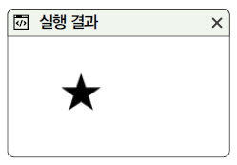
SECTION 7-2 이벤트 활용(7)
키보드 키 코드 사용하기
키로 별 움직이기 (소스 코드 7-2-3.html)
◀ 앞쪽에 이어
21 x -= 1 22 break 23 case up: 24 y -= 1 25 break 26 case right: 27 x += 1 28 break 29 case down: 30 y += 1 31 break 32 } 33 print() 34 }) 35 }) 36 </script> 37 <body> 38 <h1>★</h1> 39 </body>

Slide 34
SECTION 7-2 이벤트 활용(8)
이벤트 발생 객체
이벤트 리스너 내부에서 어떤 변수에 접근할 수 없는 경우
다음 코드에서는 listener() 함수 내부에서 textarea 변수에 접근할 수 없어 오류가 발생
이벤트 리스너를 외부로 빼낸 경우
<script> const listener = (event) => { const length = textarea.value.length h1.textContent = `글자 수: ${length}` } document.addEventListener('DOMContentLoaded', () => { const textarea = document.querySelector('textarea’) const h1 = document.querySelector('h1’) textarea.addEventListener('keyup', listener) }) </script>
현재 블록에서는 textarea 변수를 사용할 수 없음
이벤트 리스너가 외부로 분리

Slide 35
SECTION 7-2 이벤트 활용(09)
이벤트 발생 객체
문제 해결
1) event.currentTarget 속성을 사용
<script> const listener = (event) => { const length = event.currentTarget.value.length h1.textContent = `글자 수: ${length}` } document.addEventListener('DOMContentLoaded', () => { const textarea = document.querySelector('textarea’) const h1 = document.querySelector('h1’) textarea.addEventListener('keyup', listener) }) </script>
event.currentTarget가 textarea가 됨

Slide 36
SECTION 7-2 이벤트 활용(10)
이벤트 발생 객체
문제 해결
2) this 키워드를 사용
<script> const listener = function (event) { const length = this.value.length h1.textContent = `글자 수: ${length}` } document.addEventListener('DOMContentLoaded', () => { const textarea = document.querySelector('textarea’) const h1 = document.querySelector('h1’) textarea.addEventListener('keyup', listener) }) </script>
this가 textarea가 됨

Slide 37
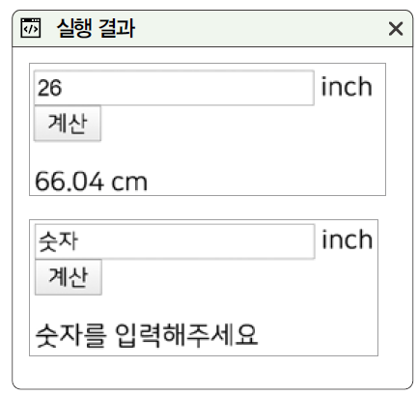
SECTION 7-2 이벤트 활용(11)
글자 입력 양식 이벤트
입력 양식을 기반으로 inch를 cm 단위로 변환하는 프로그램 (소스 코드 7-2-4.html)
01 <script> 02 document.addEventListener('DOMContentLoaded', () => { 03 const input = document.querySelector('input') 04 const button = document.querySelector('button') 05 const p = document.querySelector('p') 06 07 button.addEventListener('click', () => { 08 // 입력을 숫자로 변환합니다. 09 const inch = Number(input.value) 10 // 숫자가 아니라면 바로 리턴합니다. 11 if (isNaN(inch)) { 12 p.textContent = '숫자를 입력해주세요' 13 return 14 } 15 // 변환해서 출력합니다. 16 const cm = inch * 2.54 17 p.textContent = `${cm} cm` 18 }) 19 }) 20 </script> 21 <body> 22 <input type="text"> inch<br> 23 <button>계산</button> 24 <p></p> 25 </body>
조기 리턴 부분

Slide 38
SECTION 7-2 이벤트 활용(12)
글자 입력 양식 이벤트
인터넷에서 특정 사이트에 가입할 때 이메일과 전화번호 유효성 등을 검사
일반적으로 이런 유효성 검사를 할 때에 는 정규 표현식regular expression을 사용
이메일 형식 확인하기 (소스 코드 7-2-5.html)
01 <script> 02 document.addEventListener('DOMContentLoaded', () => { 03 const input = document.querySelector('input') 04 const p = document.querySelector('p') 05 const isEmail = (value) => { 06 // 골뱅이를 갖고 있고 && 골뱅이 뒤에 점이 있다면 07 return (value.indexOf('@') > 1) 08 && (value.split('@')[1].indexOf('.') > 1) 09 } 10 11 input.addEventListener('keyup', (event) => { 12 const value = event.currentTarget.value 13 if (isEmail(value)) { 14 p.style.color = 'green' 15 p.textContent = `이메일 형식입니다: ${value}`
이메일인지 검사하는 함수
▶ 다음 쪽에 코드 이어짐

Slide 39
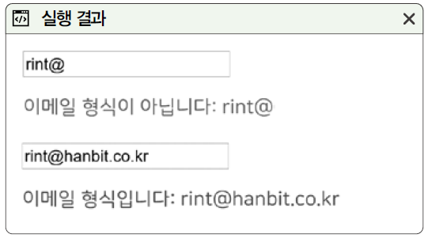
SECTION 7-2 이벤트 활용(13)
글자 입력 양식 이벤트
인터넷에서 특정 사이트에 가입할 때 이메일과 전화번호 유효성 등을 검사
이메일 형식 확인하기 (소스 코드 7-2-5.html)
◀ 앞쪽에 이어
16 } else { 17 p.style.color = 'red' 18 p.textContent = `이메일 형식이 아닙니다: ${value}` 19 } 20 }) 21 }) 22 </script> 23 <body> 24 <input type="text"> <p></p> </body>

Slide 40
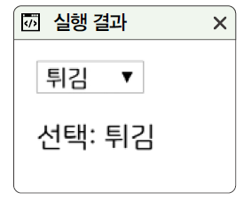
SECTION 7-2 이벤트 활용(14)
글자 입력 양식 이벤트
드롭다운 목록 활용하기: select 태그
기본 select 태그 (소스 코드 7-2-6.html)
01 <script> 02 document.addEventListener('DOMContentLoaded', () => { 03 const select = document.querySelector('select') 04 const p = document.querySelector('p') 05 06 select.addEventListener('change', (event) => { 07 const options = event.currentTarget.options 08 const index = event.currentTarget.options.selectedIndex 09 10 p.textContent = `선택: ${options[index].textContent}` 11 }) 12 }) 13 </script> 14 <body> 15 <select> 16 <option>떡볶이</option> 17 <option>순대</option> 18 <option>오뎅</option> 19 <option>튀김</option> 20 </select> 21 <p>선택: 떡볶이</p> 22 </body>
선택한 option 태그를 추출
처음에 떡볶이가 선택되어 있도록 초깃값을 지정

Slide 41
SECTION 7-2 이벤트 활용(15)
글자 입력 양식 이벤트
multiple select 태그 소스 코드 7-2-7.html
01 <script> 02 document.addEventListener('DOMContentLoaded', () => { 03 const select = document.querySelector('select') 04 const p = document.querySelector('p') 05 06 select.addEventListener('change', (event) => { 07 const options = event.currentTarget.options 08 const list = [] 09 for (const option of options) { 10 if (option.selected) { 11 list.push(option.textContent) 12 } 13 } 14 p.textContent = `선택: ${list.join(',')}` 15 }) 16 }) 17 </script>
options 속성에는 forEach() 메소드가 없음
따라서 이렇게 반복문으로 돌려야 함
selected 속성을 확인
▶ 다음 쪽에 코드 이어짐

Slide 42
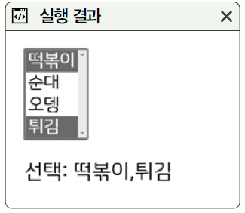
SECTION 7-2 이벤트 활용(16)
글자 입력 양식 이벤트
multiple select 태그 소스 코드 7-2-7.html
◀ 앞쪽에 이어
18 <body> 19 <select multiple> 20 <option>떡볶이</option> 21 <option>순대</option> 22 <option>오뎅</option> 23 <option>튀김</option> 24 </select> 25 <p></p> 26 </body>

Slide 43
SECTION 7-2 이벤트 활용(17)
글자 입력 양식 이벤트
cm 단위를 여러 단위로 변환하는 프로그램 (소스 코드 7-2-8.html)
01 <script> 02 document.addEventListener('DOMContentLoaded', () => { 03 let 현재값 04 let 변환상수 = 10 05 06 const select = document.querySelector('select') 07 const input = document.querySelector('input') 08 const span = document.querySelector('span') 09 10 const calculate = () => { 11 span.textContent = (현재값 * 변환상수).toFixed(2) 12 } 13 14 select.addEventListener('change', (event) => { 15 const options = event.currentTarget.options 16 const index = event.currentTarget.options.selectedIndex 17 변환상수 = Number(options[index].value) 18 calculate() })
소수점 2번째 자리까지 출력
항목을 선택하면 항목의 value 속성을 추출
▶ 다음 쪽에 코드 이어짐

Slide 44
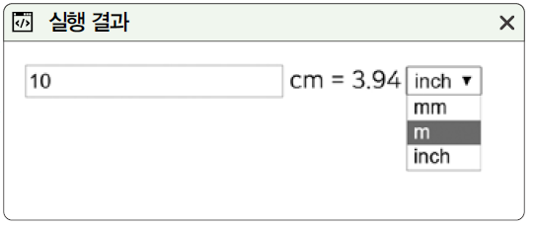
SECTION 7-2 이벤트 활용(18)
글자 입력 양식 이벤트
cm 단위를 여러 단위로 변환하는 프로그램 (소스 코드 7-2-8.html)
◀ 앞쪽에 이어
20 21 input.addEventListener('keyup', (event) => { 22 현재값 = Number(event.currentTarget.value) 23 calculate() 24 }) 25 }) 26 </script> 27 <body> 28 <input type="text"> cm = 29 <span></span> 30 <select> 31 <option value="10">mm</option> 32 <option value="0.01">m</option> 33 <option value="0.393701">inch</option> 34 </select> 35 </body>
값을 입력하면 현재 값을 추출

Slide 45
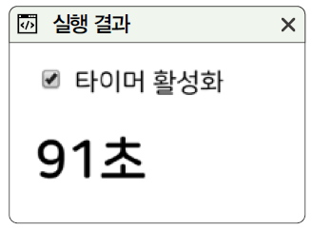
SECTION 7-2 이벤트 활용(19)
글자 입력 양식 이벤트
체크 박스 활용하기 소스 코드 7-2-9.html
01 <script> 02 document.addEventListener('DOMContentLoaded', () => { 03 let [timer, timerId] = [0, 0] 04 const h1 = document.querySelector('h1') 05 const checkbox = document.querySelector('input') 06 07 checkbox.addEventListener('change', (event) => { 08 if (event.currentTarget.checked) { 09 // 체크 상태 10 timerId = setInterval(() => { 11 timer += 1 12 h1.textContent = `${timer}초` 13 }, 1000) 14 } else { 15 // 체크 해제 상태 16 clearInterval(timerId) 17 } 18 }) 19 }) 20 </script> 21 <body> 22 <input type="checkbox"> 23 <span>타이머 활성화</span> 24 <h1></h1> 25 </body>
checked 속성을 사용

Slide 46
SECTION 7-2 이벤트 활용(20)
글자 입력 양식 이벤트
라디오 버튼 사용해보기 (소스 코드 7-2-10.html)
01 <script> 02 document.addEventListener('DOMContentLoaded', () => { 03 // 문서 객체 추출하기 04 const output = document.querySelector('#output') 05 const radios = document.querySelectorAll('[name=pet]') 06 07 // 모든 라디오 버튼에 08 radios.forEach((radio) => { 09 // 이벤트 연결 10 radio.addEventListener('change', (event) => { 11 const current = event.currentTarget 12 if (current.checked) { 13 output.textContent = `좋아하는 애완동물은 ${current.value}이시군요!` 14 } 15 }) 16 }) 17 }) 18 </script>
▶ 다음 쪽에 코드 이어짐

Slide 47
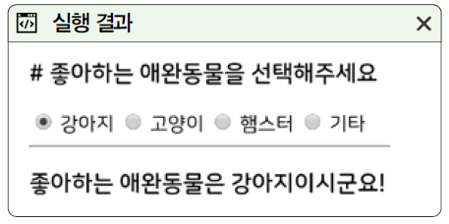
SECTION 7-2 이벤트 활용(21)
글자 입력 양식 이벤트
라디오 버튼 사용해보기 (소스 코드 7-2-10.html)
◀ 앞쪽에 이어
19 <body> 20 <h3># 좋아하는 애완동물을 선택해주세요</h3> 21 <input type="radio" name="pet" value="강아지"> 22 <span>강아지</span> 23 <input type="radio" name="pet" value="고양이"> 24 <span>고양이</span> 25 <input type="radio" name="pet" value="햄스터"> 26 <span>햄스터</span> 27 <input type="radio" name="pet" value="기타"> 28 <span>기타</span> 29 <hr> 30 <h3 id="output"></h3> 31 </body>
라디오 버튼을 하나씩만 선택하려면
name 속성을 동일하게 입력해 그룹으로 만듦

Slide 48
SECTION 7-2 이벤트 활용(22)
기본 이벤트 막기
기본 이벤트: 어떤 이벤트가 발생했을 때 웹 브라우저가 기본적으로 처리해주는 것
이미지 마우스 오른쪽 버튼 클릭 막기 (소스 코드 7-2-11.html)
01 <script> 02 document.addEventListener('DOMContentLoaded', () => { 03 const imgs = document.querySelectorAll('img') 04 05 imgs.forEach((img) => { 06 img.addEventListener('contextmenu', (event) => { 07 event.preventDefault() 08 }) 09 }) 10 }) 11 </script> 12 <body> 13 <img src="http://placekitten.com/300/300" alt=""> 14 </body>
컨텍스트 메뉴를 출력하는 기본 이벤트를 제거

Slide 49
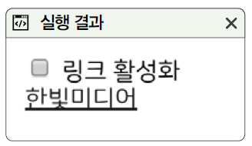
SECTION 7-2 이벤트 활용(23)
기본 이벤트 막기
체크 때만 링크 활성화하기 (소스 코드 7-2-12.html)
01 <script> 02 document.addEventListener('DOMContentLoaded', () => { 03 let status = false 04 05 const checkbox = document.querySelector('input') 06 checkbox.addEventListener('change', (event) => { 07 status = event.currentTarget.checked 08 }) 09 10 const link = document.querySelector('a') 11 link.addEventListener('click', (event) => { 12 if (!status) { 13 event.preventDefault 14 } 15 }) 16 }) 17 </script> 18 <body> 19 <input type="checkbox"> 20 <span>링크 활성화</span> 21 <br> 22 <a href="http://hanbit.co.kr">한빛미디어</a> 23 </body>
checked 속성을 사용
() status가 false가 아니면 링크의 기본 이벤트를 제거

Slide 50
SECTION 7-2 이벤트 활용(24)
할 일 목록 만들기[누적 예제]
할 일 목록 만들기 (소스 코드 7-2-13.html)
01 <body> 02 <h1>할 일 목록</h1> 03 <input id="todo"> 04 <button id="add-button">추가하기</button> 05 <div id="todo-list"> 06 07 </div> 08 </body> 09 <script> 10 document.addEventListener('DOMContentLoaded', () => { 11 // 문서 객체를 가져옵니다. 12 const input = document.querySelector('#todo') 13 const todoList = document.querySelector('#todo-list') 14 const addButton = document.querySelector('#add-button') 15 16 // 변수를 선언합니다. 17 let keyCount = 0 18 19 // 함수를 선언합니다. 20 const addTodo = () => {
이후에 removeTodo() 함수에서 문서 객체를 쉽게 제거하기 위한 용도로 만든 변수
▶ 다음 쪽에 코드 이어짐

Slide 51
SECTION 7-2 이벤트 활용(25)
할 일 목록 만들기[누적 예제]
할 일 목록 만들기 (소스 코드 7-2-13.html)
◀ 앞쪽에 이어
21 // 입력 양식에 내용이 없으면 추가하지 않습니다. 22 if (input.value.trim() === '') { 23 alert('할 일을 입력해주세요.') 24 return 25 } 26 27 // 문서 객체를 설정합니다. 28 const item = document.createElement('div') 29 const checkbox = document.createElement('input’) 30 const text = document.createElement('span') 31 const button = document.createElement('button') 32 33 // 문서 객체를 식별할 키를 생성합니다. 34 const key = keyCount 35 keyCount += 1 36
이후에 removeTodo() 함수에서 문서 객체를
쉽게 제거하기 위한 용도로 만든 변수

Slide 52
SECTION 7-2 이벤트 활용(26)
할 일 목록 만들기[누적 예제]
할 일 목록 만들기 (소스 코드 7-2-13.html)
◀ 앞쪽에 이어
37 // item 객체를 조작하고 추가합니다. 38 item.setAttribute('data-key', key) 39 item.appendChild(checkbox) 40 item.appendChild(text) 41 item.appendChild(button) 42 todoList.appendChild(item) 43 44 // checkbox 객체를 조작합니다. 45 checkbox.type = 'checkbox' 46 checkbox.addEventListener('change', (event) => { 47 item.style.textDecoration 48 = event.target.checked ? 'line-through' : '' 49 }) 50 51 // text 객체를 조작합니다. 52 text.textContent = input.value 53 54 // button 객체를 조작합니다. 55 button.textContent = '제거하기' 56 button.addEventListener('click', () => { 57 removeTodo(key) 58 })
<div data-key="숫자">
<input>
<span></span>
<button></button>
</div>
형태를 구성
<input type="checkbox"> 형태를 구성
체크 박스를 클릭하면 선을 그어줌
<span>글자</span>
형태를 구성
<button>제거하기</button>
형태를 구성

Slide 53
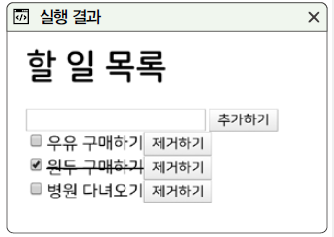
SECTION 7-2 이벤트 활용(27)
할 일 목록 만들기[누적 예제]
할 일 목록 만들기 (소스 코드 7-2-13.html)
◀ 앞쪽에 이어
59 60 // 입력 양식의 내용을 비웁니다. 61 input.value = ‘’ 62 } 63 64 const removeTodo = (key) => { 65 // 식별 키로 문서 객체를 제거합니다. 66 const item = document.querySelector(`[data-key="${key}"]`) 67 todoList.removeChild(item) 68 } 69 70 // 이벤트 연결 71 addButton.addEventListener('click', addTodo) 72 input.addEventListener('keyup', (event) => { 73 // 입력 양식에서 Enter 키를 누르면 바로 addTodo() 함수를 호출합니다. 74 const ENTER = 13 75 if (event.keyCode === ENTER) { 76 addTodo() 77 } 78 }) 79 }) 80 </script>
위에서 지정한 <div data-key="숫자">를 기반으로 요소를 찾고 제거

Slide 54
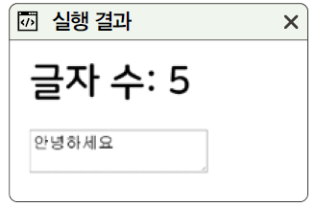
[좀 더 알아보기①] 타이머로 구현한 남은 글자 수 세기
글자 수 출력하기 소스 코드 7-2-14.html
01 <script> 02 document.addEventListener('DOMContentLoaded', () => { 03 const textarea = document.querySelector('textarea') 04 const h1 = document.querySelector('h1') 05 let timerId 06 07 textarea.addEventListener('focus', (event) => { 08 timerId = setInterval(() => { 09 const length = textarea.value.length 10 h1.textContent = `글자 수: ${length}` 11 }, 50) 12 }) 13 textarea.addEventListener('blur', (event) => { 14 clearInterval(timerId) 15 }) 16 }) 17 </script> 18 <body> 19 <h1></h1> 20 <textarea></textarea> 21 </body>
입력 양식 활성화
입력 양식 비활성화

Slide 55
[좀 더 알아보기②] localStorage 객체
웹 브라우저에 데이터를 저장하는 localStorage 객체와 활용
localStorage.getItem(키): 저장된 값을 추출. 없으면 undefined가 나옴. 객체의 속성을 추출하는 일반적인 형태로 localStorage.키 또는 localStorage[키] 형태로 사용 할 수도 있음
localStorage.setItem(키, 값): 값을 저장 이전과 마찬가지로 객체에 속성을 지정하는 일반적인 형태를 사용할 수도 있음
localStorage.removeItem(키): 특정 키의 값을 제거
localStorage.clear(): 저장된 모든 값을 제거

Slide 56
[좀 더 알아보기②] localStorage 객체
웹 브라우저에 데이터를 저장하는 localStorage 객체와 활용하기 (소스 코드 7-2-15.html)
01 <script> 02 document.addEventListener('DOMContentLoaded', () => { 03 const p = document.querySelector('p') 04 const input = document.querySelector('input') 05 const button = document.querySelector('button') 06 07 const savedValue = localStorage.getItem('input') 08 // localStorage.input도 가능합니다. 09 if (savedValue) { 10 input.value = savedValue 11 p.textContent = `이전 실행 때의 마지막 값: ${savedValue}` 12 } 13 14 input.addEventListener('keyup', (event) => { 15 const value = event.currentTarget.value
값을 읽을 때는 getItem() 메소드를 사용
▶ 다음 쪽에 코드 이어짐

Slide 57
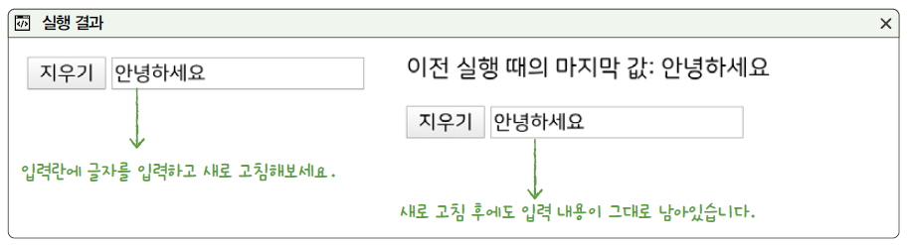
[좀 더 알아보기②] localStorage 객체
웹 브라우저에 데이터를 저장하는 localStorage 객체와 활용하기 (소스 코드 7-2-15.html)
◀ 앞쪽에 이어
16 localStorage.setItem('input', value) 17 // localStorage.input = value도 가능합니다. 18 }) 19 20 button.addEventListener('click', (event) => { 21 localStorage.clear() 22 input.value = '' 23 }) 24 }) 25 </script> 26 <body> 27 <p></p> 28 <button>지우기</button> 29 <input type="text"> 30 </body>
값을 저장할 때는 setItem() 메소드를 사용
값을 모두 제거할 때는 clear() 메소드를 사용
입력란에 글자를 입력하고 새로 고침을 시도
새로 고침 후에도 입력 내용이 그대로 남아있음

Slide 58
[마무리①]
3가지 키워드로 정리하는 핵심 포인트
이벤트 모델은 이벤트를 연결하는 방법을 의미
이벤트 객체는 이벤트 리스너의 첫 번째 매개변수로 이벤트와 관련된 정보가 들어 있음
이벤트 발생 객체는 이벤트를 발생시킨 객체를 의미 이벤트 객체의 currentTarget 속성을 사용해서 확인할 수 있음
확인 문제
다음 이벤트 모델의 이름과 코드를 연결해보기. 식별자 listener는 이벤트 리스너
표준 이벤트 모델
document.body.onload = listener
a
1
인라인 이벤트 모델
<body onload="listener()"> </body>
b
2
고전 이벤트 모델
document.body.addEventListener('load', listener)
c
3

Slide 59
[마무리②]
확인 문제
다음 중에서 체크 박스와 라디오 버튼 등 입력 양식의 체크 상태를 확인할 때 사용하는 속성을 고르면?
① selected ② isChecked ③ checked ④ isSelected
다음 중에서 체크 박스와 라디오 버튼 등 입력 양식의 체크 상태를 확인할 때 사용하는 속성을 고르면?
다음 중 기본 이벤트를 막는 메소드 이름은?
preventDefault() ② prevent() ③ removeDefault() ④ default(false)
다음 중 이벤트 리스너 내부에서 이벤트 발생 객체를 찾는 코드로 알맞은 것을 모두 고르기 (이벤트 객체를 event라고 가정)
① event.current ② event.currentTarget ③ this ④ this.currentTarget
contextmenu | ① 입력 양식의 값이 변경될 때
change | ② 마우스 오른쪽 클릭 등으로 컨텍스트 메뉴를 출력할
keyup | ③ 키보드 키가 떨어질 때
blur | ④ 입력 양식의 초점이 해제될 때
a
b
c
d

Slide 60
[마무리③]
확인 문제
본문에서 살펴본 입력 양식들을 활용해서 만들 수 있는 프로그램을 5개만 생각해보기. (간단한 프로그램이라도 좋으니 다양하게 발상)
①
②
③
④
⑤

